Slide 1


Slide 2

Verificación del quórum.
Lectura y aprobación del orden del día.
Presentación de los resultados anuales del Índice de los Planes Departamentales para el Manejo Empresarial de los Servicios de Agua y Saneamiento (IPDA) de los años 2023 vs 2024
Aprobación de la encuestas de satisfacción laboral
Aprobación del manual de seguridad y salud en el trabajo para contratistas, subcontratistas y proveedores
Proposiciones y varios.
Lectura y aprobación del acta de la reunión

Slide 3
1.
Verificación del Quorum y aprobación del orden del día

Slide 4
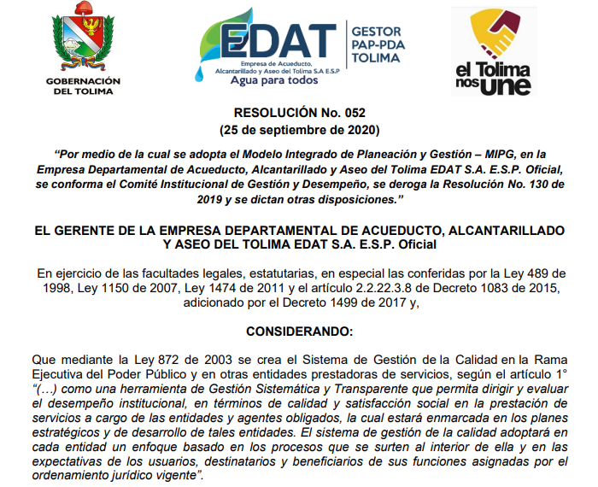
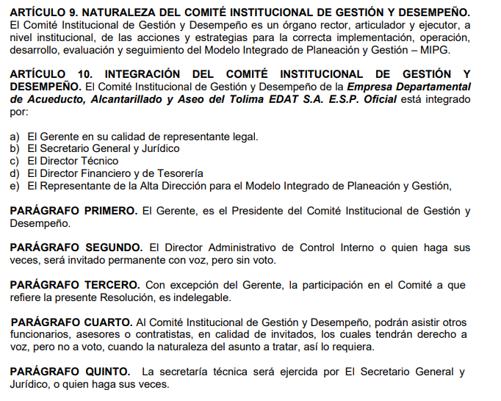
Notes:
Procedemos a verificar el quórum. El comité está conformado por 5 integrantes, por lo cual el quórum deliberatorio requerido es de mitad más uno.
En este momento se cuenta con la presencia de , por lo tanto, se cumple con el quórum requerido y podemos dar inicio formal a la sesión

Slide 5
2.
Lectura y aprobación del orden del día.

Slide 6
3.
Presentación de los resultados anuales del Índice de los Planes Departamentales para el Manejo Empresarial de los Servicios de Agua y Saneamiento (IPDA) de los años 2023 y 2024

Slide 7
¿Qué es el IPDA?
Índice de los Planes Departamentales de Agua y Saneamiento (PDA)
Mide el desempeño del Gestor PDA en dos grandes dimensiones
Capacidad Institucional
Resultados
Escala de 0 a 100 puntos
Clasificación: Alto, Medio, Bajo.
Elaborado por el DNP bajo el Decreto 1425 de 2019 y Resolución 3169 de 2023.
Es la calificación que el DNP da a cada departamento según cómo ejecuta, reporta y gestiona los recursos y proyectos del PDA. Nos evalúan en capacidades institucionales y en resultados reales

Slide 8
El DNP calcula el IPDA con información reportada y validada desde:
SINAS
Sistema de inversiones en Agua Potable y Saneamiento Básico
Fuente principal del reporte del Gestor PDA
SUI
Sistema Único de Información.
Verifica la situación de los servicios públicos en los municipios vinculados
SIVICAP
Sistema de Vigilancia de la Calidad del Agua .
Verifica la calidad del agua potable en los municipios
DANE
Censo Nacional de Población y Vivienda.
Base poblacional oficial para cálculos de cobertura
Consorcio FIA
Validación de la información financiera del sector
SICODIS (DNP)
Validación de recursos distribuidos y cofinanciación municipal
SECOP
Verificación de contratación y ejecución real de proyectos

Slide 9
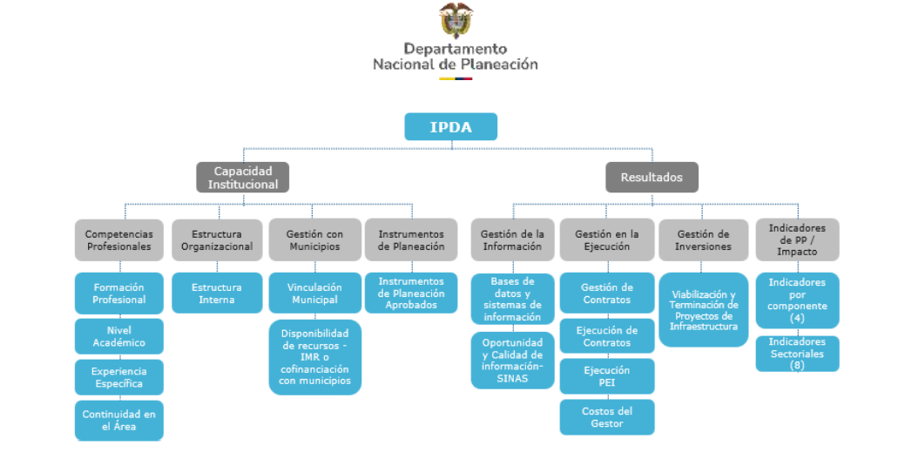

Slide 10
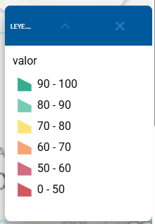
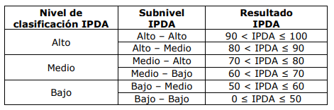
Clasificación del IPDA
Escala de desempeño según la Resolución DNP 3169 de 2023:

Slide 11
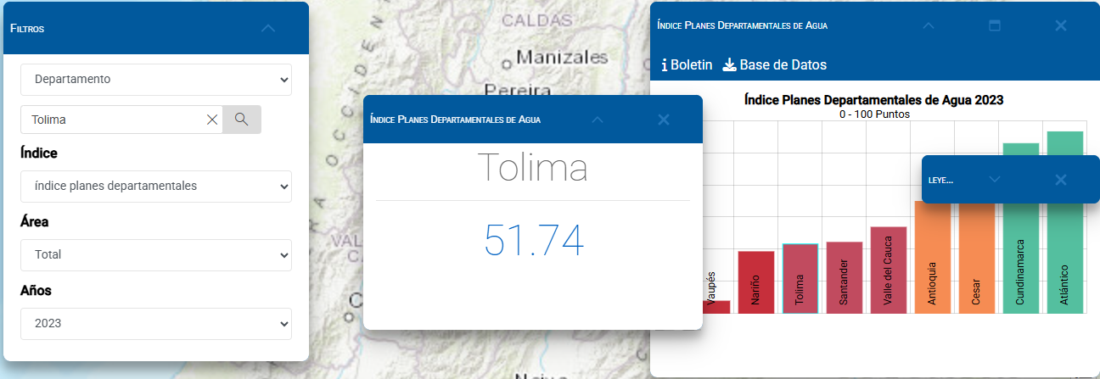
Resultados IPDA 2023 VS 2024 (Tolima)

Slide 12
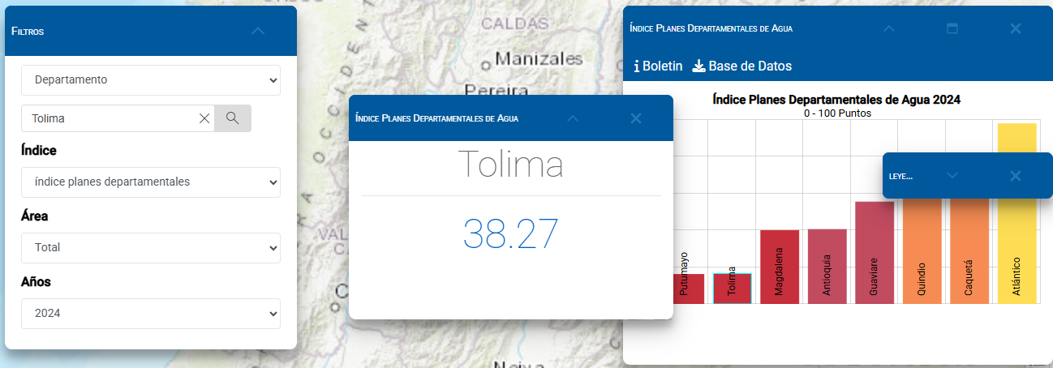
Resultados IPDA 2023 VS 2024 (Tolima)
Notes:
La caída del IPDA se relaciona con: ✔ Cambios de gobierno territorial (2024–2027) ✔ Ajustes metodológicos del DNP ✔ Retos en calidad y oportunidad del reporte al SINAS

Slide 13
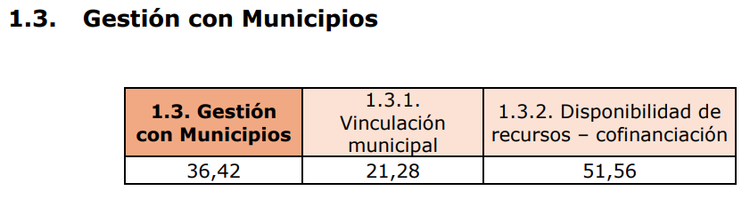
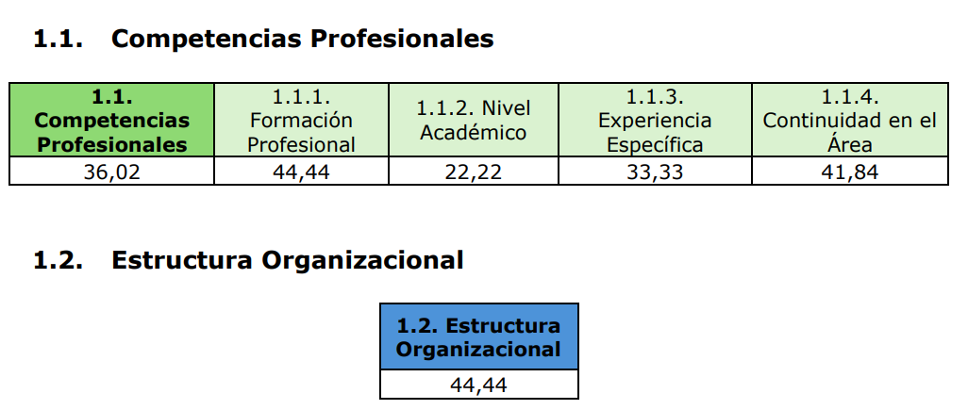
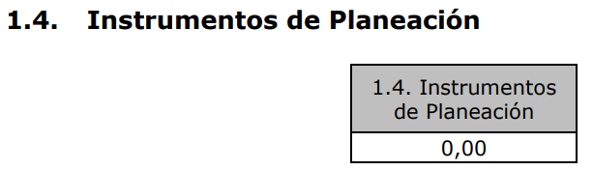
Resultados IPDA 2024 (Tolima)
Notes:
La caída del IPDA se relaciona con: ✔ Cambios de gobierno territorial (2024–2027) ✔ Ajustes metodológicos del DNP ✔ Retos en calidad y oportunidad del reporte al SINAS

Slide 14
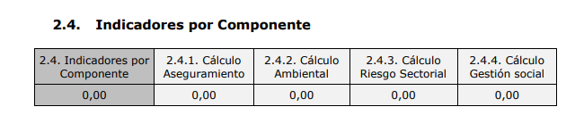
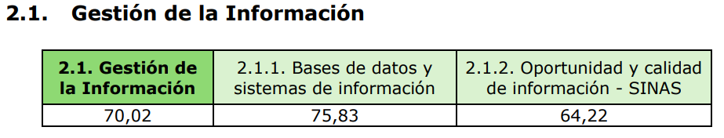
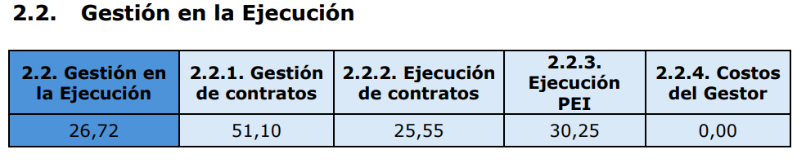
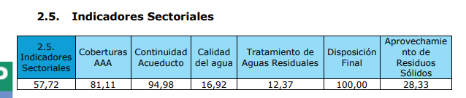
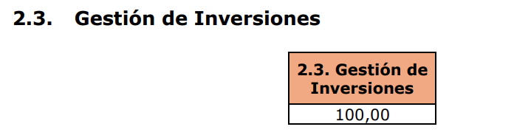
Resultados IPDA 2024 (Tolima)
Notes:
La caída del IPDA se relaciona con: ✔ Cambios de gobierno territorial (2024–2027) ✔ Ajustes metodológicos del DNP ✔ Retos en calidad y oportunidad del reporte al SINAS

Slide 15
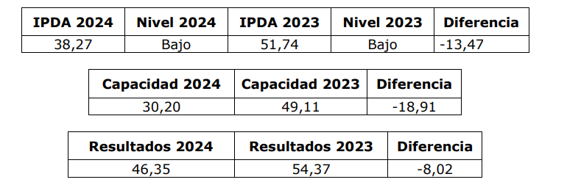
Resultados IPDA 2023 VS 2024 (Tolima)
Notes:
La caída del IPDA se relaciona con: ✔ Cambios de gobierno territorial (2024–2027) ✔ Ajustes metodológicos del DNP ✔ Retos en calidad y oportunidad del reporte al SINAS

Slide 16
Fortalezas y Retos del PDA identificados por el DNP
Oportunidades de mejora:
Implementar una ruta mensual de reporte SINAS.
Mejorar vinculación municipal y cofinanciación
Mejorar reporte y calidad de datos en SINAS
Fortalecer gestión contractual y ejecución de proyectos
Incrementar acciones en aseguramiento, ambiental, riesgo y social
Para 2024 se resaltan:
Gestión de Inversiones 2024: 100 puntos
Buenas coberturas de servicios AAA en municipios vinculados
Buena continuidad de acueducto
Adecuada disposición final de residuos sólidos
Notes:
La caída del IPDA se relaciona con: ✔ Cambios de gobierno territorial (2024–2027) ✔ Ajustes metodológicos del DNP ✔ Retos en calidad y oportunidad del reporte al SINAS

Slide 17
4.
Aprobación de la encuestas de satisfacción laboral

Slide 18
5.
Aprobación del manual de seguridad y salud en el trabajo para contratistas, subcontratistas y proveedores

Slide 19

Este manual tiene por objeto dar cumplimiento a la normatividad vigente en seguridad y salud en el trabajo, para garantizar que los contratistas, subcontratistas y proveedores que presten el servicio a la EDAT SA ESP OFICIAL, ya sean personas naturales o jurídicas en sus actividades comerciales, de servicios, adecuaciones, desarrollo de obras, cumplan con los requisitos para la prevención de accidentes y enfermedades laborales.

Slide 20
REQUISITOS PARA TENER EN CUENTA Y DAR CUMPLIMIENTO
REQUISITOS ESPECIFICOS PARA LA EVALUACIÓN Y SELECCIÓN (El contratista y/o subcontratista debe dar cumplimiento a lo establecido en el formato “REQUERIMIENTOS DE SEGURIDAD Y SALUD EN EL TRABAJO A CUMPLIR POR PARTE DE LOS CONTRATISTAS Y SUBCONTRARTISTA”, previo al inicio de las labores y durante la ejecución del contrato teniendo en cuenta el tipo de bien o servicio a realizar.
AFILIACIÓN Y PAGOS DE SEGURIDAD SOCIAL( seguimiento del pago y cumplimiento de pago por el contratista y subcontratista )
NORMAS GENERALES EN SEGURIDAD Y SALUD EN EL TRABAJO PARA CONTRATISTAS, PROVEEDORES Y SUBCONTRATISTAS (decreto 1072 de 2015 , 0312 del 2019 cumplimiento de estándares para ser contratados)
INDUCCIÓN Y REINDUCCIÓN ( seguimiento de realización de inducción y reinducción al contratista y subcontratista)
INCIDENTES, ACCIDENTES DE TRABAJO Y ENFERMEDAD LABORAL (seguimiento de reportes y atención a AT Y EL)

Slide 21
PREVENCIÓN Y PREPARACIÓN DE RESPUESTA ANTE EMERGENCIAS ( cumplimiento De planes de emergencia y dotación de elementos de emergencia por parte de contratistas y subcontratistas en obras)
ELEMENTOS DE PROTECCIÓN PERSONAL Y DOTACIÓN ( seguimiento de la dotación de EPP)
EQUIPOS Y HERRAMIENTAS (suministro de equipos y herramientas por parte de las empresas contratistas o subcontratistas)
SEÑALIZACIÓN Y ADVERTENCIA ( cumplimento de las empresas contratistas y subcontratistas de la señalización vial de ejecución de obras y demás señalizaciones)
EXÁMENES MÉDICOS OCUPACIONALES ( seguimiento en la realización de exámenes médicos laborales por parte del contratista por prestación de servicio y empresas contratistas de obras)
REQUISITOS PARA LA EJECUCIÓN DE TAREAS DE ALTO RIESGO: (trabajo en altura , excavación, espacios confinados y eléctrico )

Slide 22
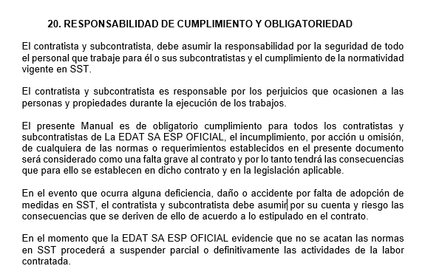

Slide 23
6.
Proposiciones y varios

Slide 24
7.
Lectura y aprobación del acta de la reunión

